Slide 1
ЎЗБЕКИСТОН РЕСПУБЛИКАСИ
САМАРҚАНД ВИЛОЯТИ
Нарпай туманида хатлов жараёнида аниқланган ва аукцион савдоларига чиқарилган бўш турган объектлар
Самарқанд-2020 йил

Slide 2
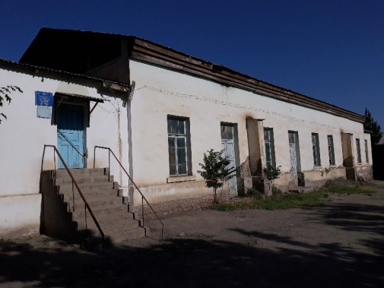
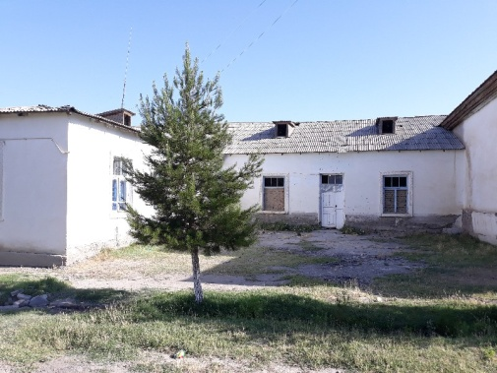
5-сон Маданият уйи биноси
Кўрсаткичлар
Объект номи | 5-сон Маданият уйи биноси
Юридик манзили | Нарпай тумани, Хўжақурғон МФЙ
Балансда сақловчиси | Нарпай туман ҳокимлиги
Объектнинг фаолият соҳаси | Фойдаланилмаётган бўш турган бино
Эгалик тури | Давлат мулки
Эгаллаган майдони
Умумий ер майдони (га) | Бино ва иншоотнинг эгаллаган ер майдони (кв.м)
0,07 | 785

Slide 3
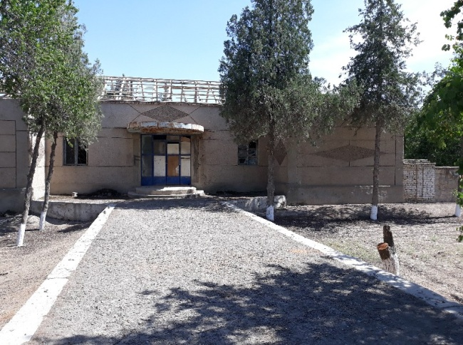
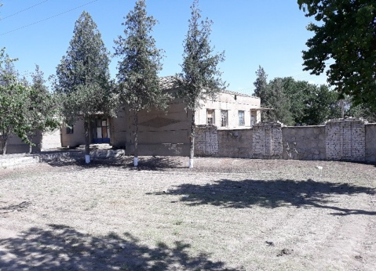
Бўш турган бино
Кўрсаткичлар
Объект номи | Қурилиши тугалланмаган бўш турган бино
Юридик манзили | Нарпай тумани, Муқумий МФЙ
Балансда сақловчиси | Нарпай туман ҳокимлиги
Объектнинг фаолият соҳаси | Фойдаланилмасдан бўш турган бино
Эгалик тури | Давлат мулки
Эгаллаган майдони
Умумий ер майдони (га) | Бино ва иншоотнинг эгаллаган ер майдони (кв.м)
1,7 | 601

Slide 4
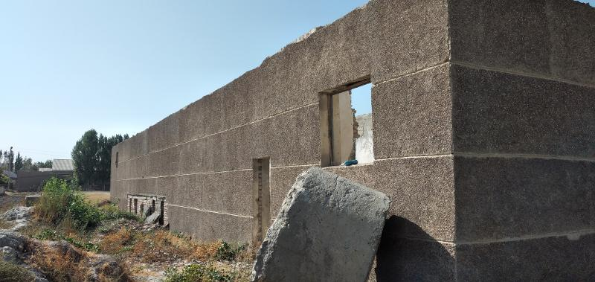
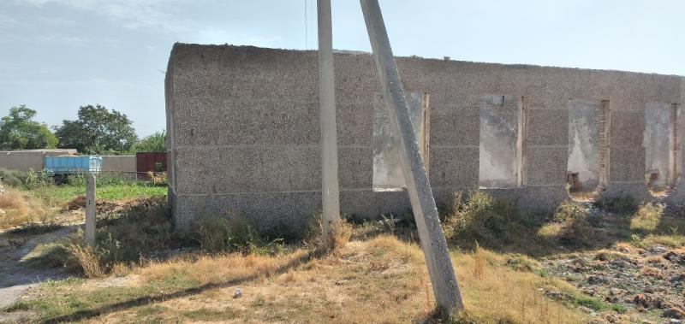
Бўш турган қозонхона биноси
Кўрсаткичлар
Объект номи | Бўш турган қозонхона биноси
Юридик манзили | Нарпай тумани, Тўхта Розиқов МФЙ
Балансда сақловчиси | Нарпай туман ҳокимлиги
Объектнинг фаолият соҳаси | Фойдаланилмасдан бўш турган бино
Эгалик тури | Давлат мулки
Эгаллаган майдони
Умумий ер майдони (га) | Бино ва иншоотнинг эгаллаган ер майдони (кв.м)
0,05 | 194

Slide 5
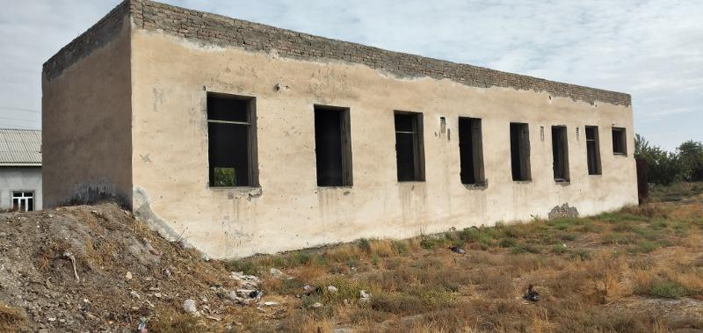
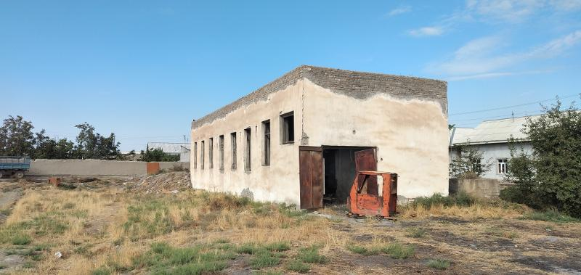
Бўш турган қозонхона биноси
Кўрсаткичлар
Объект номи | Бўш турган қозонхона биноси
Юридик манзили | Нарпай тумани, Бирлик МФЙ
Балансда сақловчиси | Нарпай туман ҳокимлиги
Объектнинг фаолият соҳаси | Фойдаланилмасдан бўш турган бино
Эгалик тури | Давлат мулки
Эгаллаган майдони
Умумий ер майдони (га) | Бино ва иншоотнинг эгаллаган ер майдони (кв.м)
0,1 | 147

